Slide 1
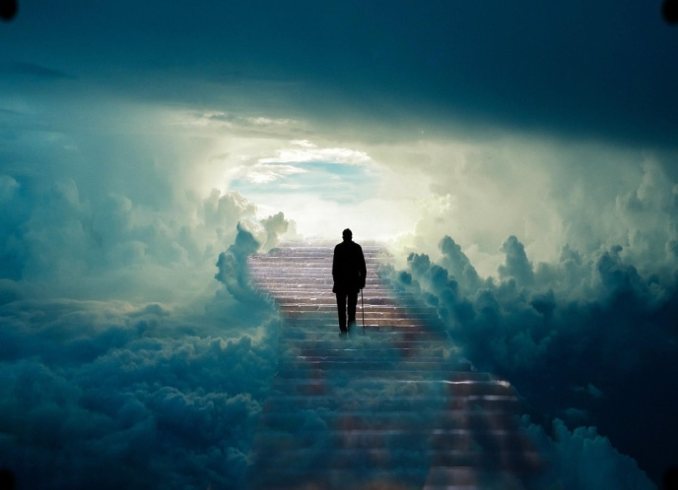
ΔΙΑΔΥΚΤΙΑΚΟ ΒΙΩΜΑΤΙΚΟ ΕΡΓΑΣΤΗΡΙΟ:
Διαχείριση Πένθους κατά την Διάρκεια της Πανδημίας
Επόπτρια Ψυχολόγος- Ψυχοθεραπεύτρια:
•Μάρθα- Ειρήνη Λυμπεροπούλου
ομιλήτριες:
•Λιλή Τριανταφυλλιά
•Τζελεπάκη Αγγελική
•Τριανταφυλλίδου Αναστασία
Υπεύθυνη Οργάνωσης & Λειτουργίας Βιωματικού Εργαστηρίου :
• Νίκα Δήμητρα
ΗΜΕΡΟΜΗΝΙΑ ΔΙΕΞΑΓΩΓΗΣ: ΤΕΤΑΡΤΗ 8 ΣΕΠΤΕΜΒΡΙΟΥ 2021, ΩΡΑ: 18:00
ΔΗΛΩΣΕΙΣ ΣΥΜΜΕΤΟΧΗΣ: e-mail dnika.thermaikos@gmail.com
τηλέφωνο: 23920-25887
•Ορισμός πένθους
•Σκέψεις και συναισθήματα πενθούντων
•Ψυχοσωματικές επιδράσεις του πένθους στο άτομο
•Στάδια πένθους
•Επιπτώσεις πένθους σε οικογένεια, φίλους, κοινωνικές σχέσεις
•Πένθος σε συνάφεια με τον COVID- 19
•Συμβουλές αυτοβοήθειας
•Θεραπευτικές προτάσεις

